Slide 1
Estruturação financeira dos mercados de energia e experiência ibérica
Seminário Internacional sobre Bolsas de Energia ERSE-GESEL
Carlos Mata
Lisboa, 1 de Março de 2019

Slide 2
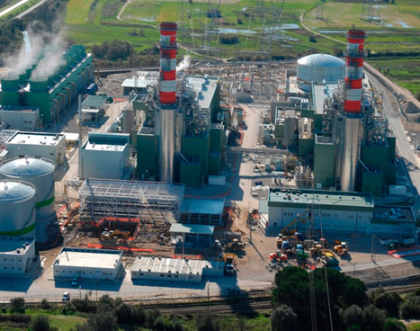
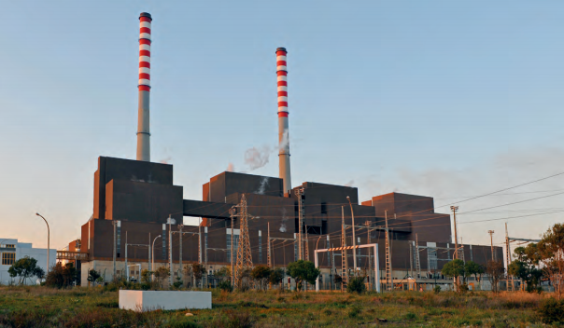
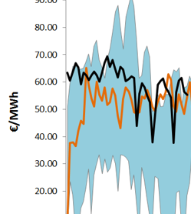
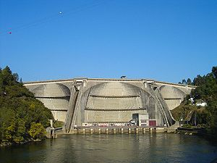
Os mercados de energia como mecanismo de cobertura de risco da carteira de geração
“Pool”
Volatilidade
API 2
CDS
CO2
TTF
CSS
“Take-or-pay”
Brent
Hidraulicidade
Margem hídrica

Slide 3
Os mercados de energia como mecanismo de cobertura de risco da carteira de clientes
Geração própria
Geração a preço fixo
Geração a preço fixo
Clientes a preço fixo
“Pool”
Cobertura em mercado
Mercado
“Pool”
Clientes a preço indexado

Slide 4
Gestão de carteira e gestão de risco
Conhecimento do mercado
Ferramentas de modelação e previsão
Medição da exposição
Estrutura de limites de exposição
  Discriminada/agregada
  Por “commodity”
  Por perfil de contraparte
  Por tipo de produto
Avaliação de contrapartes
Utilização de bolsas e câmaras de compensação
Mecanismos de “Compliance”

Slide 5
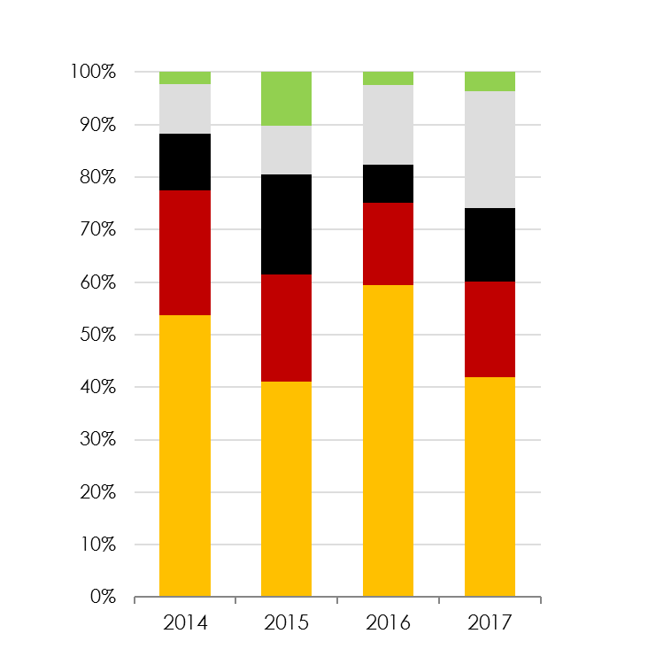
Actividade da EDP nos mercados de futuros (óptica ibérica)
Power SP: 40 a 80 TWh/ano
Carvão: 5 a 23 Mt/ano
Brent: 23 a 60 Mbbl/ano
Gás: 40 a 55 TWh/ano

Slide 6
Legislação Comunitária aplicável às empresas que participam em Mercados
Legislação
Descrição da legislação
Legislação
Descrição da legislação
REMIT
Entrada em vigor
28/Dez/2011
Regulation on Wholesale Energy Market Integrity and Transparency (Reg. (EU) Nº 1227/2011)
Impõe obrigações de reporte de transações;
Proíbe manipulação e tentativa de manipulação de mercado;
Proíbe a negociação com base em informação privilegiada;
Estabelece orientações para a supervisão dos mercados pelas Bolsas.
MAR
/
MAD
Entrada em vigor
03/Jul/2016
Market Abuse Regulation/Directive (Reg. (EU) Nº 596/2014 e Dir. 2014/57/EU)
Incide sobre operações financeiras (incluindo licenças de emissão);
Impõe obrigação de auto monitorização de comportamentos em mercado e de whistle-blowing;
Estipula obrigações de manutenção de listas de insiders e de dirigentes, entre outras;
Impõe penas de prisão mínimas por práticas de abuso de mercado.
EMIR
Entrada em vigor
16/Ago/2012
European Market Infrastructure Regulation (Reg. (EU) Nº 648/2012)
Estipula obrigações de reporte de transações de produtos derivados;
Incide sobre contratos derivados OTC:
  Estipula métricas e medidas de mitigação de risco;
  Impõe requisitos para compensação central;
  Impõe requisitos de colaterais para produtos derivados transacionados em OTC.
MiFIR
/
MiFID II
Entrada em vigor
03/Jan/2018
Markets in Financial Instruments Regulation/Directive
(Reg. (EU) Nº 600/2014 e Dir. 2014/65/EU)
Regulamenta a atividade em instrumentos financeiros;
Impõe obrigações de reporte e define limites às posições detidas;
Prevê um regime de isenção quando a atividade em instrumentos financeiros sobre commodities é auxiliar à atividade principal da empresa;
Impõe requisitos de organização, de gestão interna e de capital para empresas de investimento.

Slide 7


Impactos da Legislação no Mercado e nos Agentes
Mercado
Agentes
Maior sistematização e controlo interno dos processos;
Necessidade de estruturação da informação de forma tipificada para realização de reportes;
Necessidade de definição de procedimentos para cumprimento das obrigações regulatórias;
Necessidade de ações de formação contínua sobre a regulamentação;
Necessidade de controlo de métricas e indicadores;
Potenciais limites à negociação e posições detidas;
Maiores custos na atuação em mercado e de compliance.
Maior regulação e supervisão;
Menor risco sistémico e de contraparte;
Maior confiança no sistema financeiro;
Potencial diminuição de liquidez;
Potencial redução do número de participantes no mercado;
Participantes no mercado de pequena dimensão podem não ter capacidade para suportar os custos de implementação de medidas para cumprimento das obrigações.

Slide 8
Algumas conclusões…
Os mercados a prazo de energia são ferramentas essenciais para a gestão da actividade “core” de uma “utility”, contribuindo de forma fundamental para a sua rentabilidade e redução de risco
Tal é válido nas diversas fases da cadeia de valor: geração, grossista, retalho
A elevada volatilidade destes mercados obriga a um conjunto de mecanismos internos, de aferição e limitação permanentes da exposição, que garantem uma adequação da actuação nesses mercados às exigências de mitigação de risco associadas ao perfil de cada empresa
Adicionalmente, a “compliance” com um conjunto de regulamentações comunitárias e internas, contribui para a redução do risco interno e consequentemente para a estabilidade de todo o mercado
No entanto, o desenho dos mecanismos de “compliance” não deve ter um peso tal que afaste agentes do mercado, reduzindo a sua liquidez
Mercados de energia líquidos e robustos vão reflectir-se em melhores preços da energia para os consumidores finais

